Slide 1
Репрезентација на податочни структури со помош на низи
Вежби

Slide 2
Низа
Информациите кои треба да бидат процесирани од страна на програмот се чуваат во податочни структури - data structures (arrays, records, lists, stacks, trees и files)
Податочните структури можат да бидат статични (да дозволуваат промени само на вредностите – како arrays или records ) и динамични (да дозволуваат промени и во изгледот, посебно големината – како stack, lists, trees и files).
Низата може да се дефинира како множество на подредени парови (индекс, вредност), при што за секоe појавување на индекс, постои соодветна вредност асоцирана за тој индекс.

Slide 3
Задача 1. Да се напишат функции кои ќе ги имплементираат основните операции со низи.
public class Arrays {
static final int MAX_ELEMENTI=10;
int element;
public void najdiElement(int[]pole, int element1){
int i;
int broj_na_elementi=pole.length;
for (i=0; i<broj_na_elementi; i++)
if (pole[i] == element1)
break;
if (i == broj_na_elementi) System.out.println("Elementot ne e pronajden");
else
System.out.println(i);
}

Slide 4
int[] vnesi_element(int pole[], int index, int nov_element)
{
int pole1[]=new int[pole.length+1];
int broj_na_elementi=pole.length;
if (index > broj_na_elementi)
System.out.println("Izberete nov index!");
else
if (broj_na_elementi == MAX_ELEMENTI)
System.out.println("Nizata e polna");
else
{ int i;
for(i=0;i<index;i++)
pole1[i]=pole[i];
for (i=broj_na_elementi-1; i>=index; i--)
pole1[i+1]= pole[i];
pole1[index]= nov_element;
System.out.println("Elementot e vnesen!");
}
return pole1;
}

Slide 5
int [] brisi_element(int pole[], int element1)
{
int[]pole1=new int[pole.length-1];
int broj_na_elementi=pole.length;
int i, j;
for (i=0; i<broj_na_elementi; i++)
if (pole[i] == element1)
{
for (j=i; j<(broj_na_elementi-1);j++)
pole1[j]=pole[j+1];
for (j=0;j<i;j++)
pole1[j]=pole[j];
}
if (i == broj_na_elementi) System.out.println("Elementot ne e pronajden");
else
System.out.println("Elementot e izbrisan");
return pole1;
}

Slide 6
public static void main (String [] args){
Arrays a=new Arrays();
int[]pole={1,0,3};
int[]pole1;
// =new int[pole.length + 1];
int []pole2;
a.najdiElement(pole, 2);
pole1=a.brisi_element(pole,5);
pole1=a.vnesi_element(pole,3,4);
//pole2=a.vnesi_element(pole1,2,7);
//pole1=a.vnesi_element(pole,0,4);
//pole1=a.vnesi_element(pole,1,3);
for(int i=0;i<pole1.length;i++)
System.out.println(pole1[i]);
}
}

Slide 7
Задача 2.
Да се напише функција за собирање на два полинома. Ако полиномот e
P(x) = b^{m-1} x^{em-1} + b^{m-2}x^{em-2} + ... + bºx^{eo} каде што b^{i} != 0, e^{m-1} > e^{m-2} > … > eº
Полиномот може да се претстави со поле со должина 2m+1, одн.
(m,e^{m-1},b^{m-1},e^{m-2},b^{m-2}, ...,e⁰,b⁰).
public class SoberiPolinomi {
int[] soberiPolinomi(int polinom1[], int polinom2[])
{
int i, j, k, n , m;
n = polinom1[0];
m = polinom2[0];
int rezultat[]=new int[2*(m+n)];
i = j = k = 1;

Slide 8
while ((i <= 2*n ) && (j <= 2*m ))
{
if (polinom1[i] == polinom2[j]) // sporedba na eksponenti
{
rezultat[k+1] = polinom1[i+1] + polinom2[j+1]; // sobiranje na koeficientite
rezultat[k] = polinom1[i];
k+=2;
}
i+=2; j+=2;
}
else
{
if (polinom1[i] < polinom2[j])
{
rezultat[k+1] = polinom2[j+1];
rezultat[k] = polinom2[j];
k+=2; j+=2;
}

Slide 9
else
if (polinom1[i] > polinom2[j])
{
rezultat[k+1] = polinom1[i+1];
rezultat[k] = polinom1[i];
k+=2; i+=2;
}
}
}
while (i <= 2*n)
{
rezultat[k+1] = polinom1[i+1];
rezultat[k] = polinom1[i];
k+=2;
i+=2;
}
while (j <= 2*m) {
rezultat[k+1] = polinom2[j+1];
rezultat[k] = polinom2[j];
k+=2;
j+=2;
}
rezultat[0] = k/2;
return rezultat;
}

Slide 10
Стек
Стекот е контејнер од објекти кои се сместуваат и отстрануваат според принципот последен влезен - прв излезен LIFO (Last in - First out), бидејќи последниот податок се сместува на прво место и прв се отстранува. Значи, стекот дозволува пристап до еден податок: последниот внесен податок. Ако го отстраниме овој податок, тогаш можеме да пристапиме до наредниот последен внесен податок, итн. Ова е многу корисно за многу програмски ситуации.
За да се разбере идејата за стек, ќе разгледаме пример за Македонска пошта. Многу луѓе, кога ја добиле поштата, ја фрлаат во стекот во корпа за пошта. Потоа, кога тие имаат слободно време ја процесираат акумулираната пошта од горе па надоле. Прво тие го отвараат писмото на врвот од стекот, и превземаат соодветно дејство - ја плаќаат сметката, потоа ја фрлаат итн. Кога првото пимо е распоредено, тие го прегледуваат наредното писмо, кое е сега на врвот на стекот, и го проследуваат. Тие работат по ред до долното писмо на стекот (кое е сега на врвот).

Slide 11
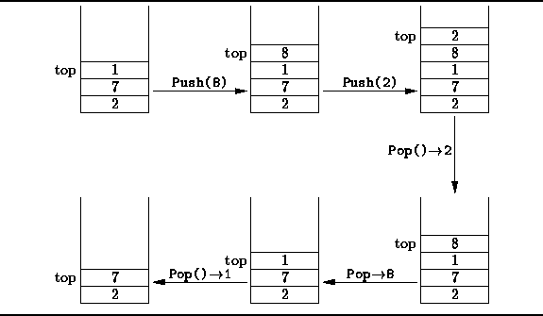
Сместувањето на податокот на врвот на стекот се вика сместување (pushing). Отстранување на податокот од врвот на стекот се нарекува отстранување (popping). Овие се примарни операции на стекот. Со помош на слика ќе покажеме како работи стекот:

Slide 12
Како што можеме да забележиме на сликата стекот е базиран на низа. Па така на него гледаме како низа од податоци. Иако е базирано на низа, стекот има ограничен пристап, па така не можеме да пристапиме на него како во низа, т.е немаме пристап до било кој податок. Стекот на сликата започнува со веќе внесени податоци. Да се внесе податок во стекот, креираме метод push. Како што гледаме на сликата се врши внесување на елементите 8, па потоа 2. Внесувањето податоци во стекот е на таков начин што се оди по редослед од дното па нагоре до врвот. Доколку сакаме да отстраниме податок од врвот на стекот, креираме метод Pop(). Како што гледаме на сликата се врши отстранување на елементите 2,8 и 1. При пишување на програмата важно е да се напише код кој нема да ги дозволи следните два случаи:
кога стекот е празен, а ние сакаме да отстраниме податоци од празен стек
кога стекот е полн, а ние сакаме да сместиме уште податоци
Стекот е типично мал, кој што може да се имплементира со низа и поврзана листа.

Slide 13
Задача 3. Да се напишат функции кои овозможуваат имплементација на магацин со помош на еднодимензионални низи. Да се опфатат следниоте операции: иницијализација на магацин, додавање на нов елемент во магацин, бришење на елемент од магацин. Да се напишат функции кои проверуваат дали магацинот е празен или полн.
// Stack.java: stack implementation
public class Stack {
private int maxStack;
private int emptyStack;
private int top;
private char[] items;
public Stack(int size) {
maxStack= size;
emptyStack = -1;
top = emptyStack;
items = new char[maxStack];
}

Slide 14
public void push(char c) {
if(full())
System.out.println("Stekot e poln");
else
items[++top] = c;
}
public char pop() {
if(empty())
System.out.println("Stekot e prazen");
else
return items[top--];
}
public boolean full() {
return top + 1 == maxStack;
}
public boolean empty() {
return top == emptyStack;
}
}
import java.io.*;
public class Stackmain {
public static void main(String[] args)
throws IOException {
Stack s = new Stack(10); // 10 chars
char ch;
while ((ch = (char)System.in.read())
!= '\n')
if (!s.full()) s.push(ch);
while (!s.empty())
System.out.print(s.pop());
System.out.println();
}
}
% javac Stack.java
% javac Stackmain.java
% java Stackmain
mississippi
ppississim

Slide 15

Ред
Ред е податочна структура што е слична на стек, со исклучок на тоа дека ред работи на принципот прв влезен - прв излезен (First in - First out), додека кај стек како што претходно видовме последниот податок влезен е првиот што треба да се отстрани т.е LIFO (Last in - First out). Редот работи како чекање ред во кино: првиот човек кој ќе застане позади линијата е првиот човек кој ќе ја помине линијата и ќе купи карта, додека последниот човек што ќе се намести позади линијата е последниот што ќе купи карта. Тоа е прикажано на следнава слика:

Slide 16
Двете основни операции за ред се сместување (inserting) на податок, каде податокот се складира во позадина од редот, и операцијата отстранување (removing) податок, каде што се зема од предниот дел на редот.
Задниот дел од редот каде што податоците се сместуваат се нарекува опашка (tail) или крај (end) на редот.
Предниот дел каде што податоците од редот се отстрануваат се нарекува глава (head).

Slide 17
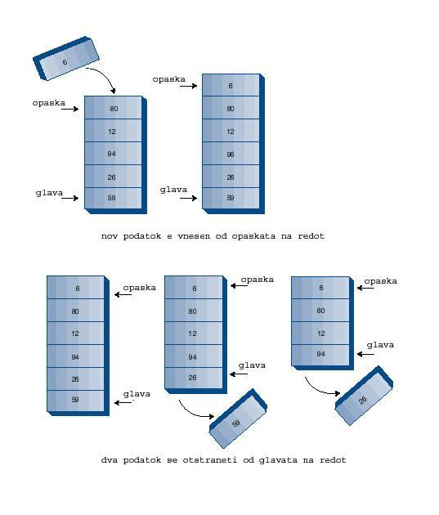


Slide 18
Како што можеме да видиме на сликата, на опашката од редот се наоѓа елементот 80, но со со користење на операцијата сместување (inserting), ќе биде внесен нов елемент на опашката од редот и ќе се инкрементира стрелката за опашка така што ќе покажува на новиот елемент (во случајот тоа е елементот 6). Слично, можеме да отстрануваме елементи од главата од редот користејќи ја операцијата отстранување (removing). Исто како кај стекот, при пишување на програмата важно е да се напише код кој нема да ги дозволи следните два случаи:
кога редот е празен, а ние сакаме да извлечеме податоци од празен ред
коге редот е полн, а ние сакаме да внесеме уште податоци

Slide 19
Задача 4. Да се напишат функции кои овозможуваат имплементација на ред со помош на еднодимензионални низи. Да се опфатат следниоте операции: иницијализација на ред, додавање на нов елемент во ред, бришење на елемент од ред. Да се напишат функции кои проверуваат дали редот е празен или полн.
public class Queue {
private int qMaxSize;// max queue size
private int fp = 0; // front pointer
private int rp = 0; // rear pointer
private int qs = 0; // size of queue
private char[] q; // actual queue
public Queue(int size) {
qMaxSize = size;
fp = 0;
rp = 0;
qs = 0;
q = new char[qMaxSize];
}

Slide 20
public char delete() {
if (!emptyq()) {
qs--;
fp = (fp + 1)%qMaxSize;
return q[fp];
}
else {
System.err.println("Underflow");
return '?';
}
}
public void insert(char c) {
if (!fullq()) {
qs++;
rp = (rp + 1)%qMaxSize;
q[rp] = c;
}
else
System.err.println("Overflow\n");
}

Slide 21
public boolean emptyq() {
return qs == 0;
}
public boolean fullq() {
return qs == qMaxSize;
}
public void printq() {
System.out.print("Size: " + qs +
", rp: " + rp + ", fp: " + fp + ", q: ");
for (int i = 0; i < qMaxSize; i++)
System.out.print("q[" + i + "]="
+ q[i] + "; ");
System.out.println();
}
}

Slide 22
// QueueTest.java
import java.io.*;
public class QueueTest {
// in: reader for reading input data
private static Reader in =
new InputStreamReader(System.in);
private static char getNextChar() {
char ch = ' ';
try {
ch = (char)in.read();
}
catch (Exception exception) {
System.err.println("Read Error");
ch = ' ';
}
return ch;
}

Slide 23
public static void main(String[] args) {
Queue queue = new Queue(4); // 4 chars
char ch;
while ((ch = getNextChar()) != 'q') {
switch (ch) {
case 'i':
ch = getNextChar();
queue.insert(ch);
System.out.println(ch + " inserted");
break;
case 'd':
System.out.println(queue.delete() + " deleted");
break;
case 'p':
queue.printq();
break;
default: System.out.println("Input error");
}
while ((ch = getNextChar()) != '\n')
;
}
}
}

Slide 24
